Slide 1
Mining Email Social Networks
Christian Bird,Alex Gourley,
Prem Devanbu,Michael Gertz

Slide 2
目次
背景
目的
実験方法
実験結果
まとめ

Slide 3
背景
大規模ソフトウェアプロジェクトではコミュニケーションや調整活動の観察が難しい
OSSでは全ての活動をEmailなどのネットワークを用いて公的に行う
メーリングリストには開発者同士のやり取りが残されている

Slide 4
目的
開発者のソーシャルネットワークの特徴は何か
活発な開発者はソースコード変更時でも活発であるか
開発者はソーシャルネットワークの開発以外の役割を果たすか
以上の問題解決を目指す

Slide 5
実験方法
1999年から2006年までのメーリングリストを対象
101637件のメッセージを解析
送信者，送信時刻などを抽出

Slide 6
実験方法
同一人物でも違ったメールアドレスを使う人がいる
rasmus@apache.org
  rasmus@bellglobal.com
    rasmus@lerdorf.com
    rasmus@linuxcare.com
    電子メールと名前が一致することがある
    メールにファーストネーム，ラストネームが含まれている
    場合，同一人物としてみなす．
これらすべて同一人物として捉える

Slide 7
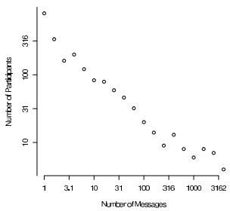
実験結果
大多数の開発者は1通しか
メッセージを送信していない
一部の開発者は多数の
メッセージを送信
参
加
者
数
メッセージ数

Slide 8
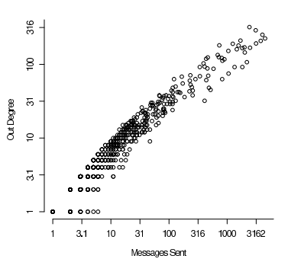
実験結果
Message Sent:
個人が送信したメッセージの数
Out-Degree:
個人のメッセージに返答した
回答者数
強い相関があることがわかる
スピアマンの順位相関係数=0.97

Slide 9

実験結果
Betweenness:メッセージを送信する際に仲介しているかどうかの値
In-degree:個人がメッセージを返答した回答者数
T検定を行った結果，BetweennessからT値5.07と有意な結果が出た
開発者と非開発者で大きな差があることから，開発者のほうがステータスが
高いといえる

Slide 10
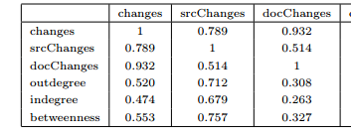
実験結果
ソースの変更とドキュメントの変更にあまり相関は見られない
→ 開発者が両作業に同じレベルに従事しているわけではないと予測

Slide 11
実験結果
ソース変更のbetweennessが一番高い
→ ソース変更作業において，メッセージを仲介することは一番多い

Slide 12
まとめ
大多数の開発者はメッセージをほぼ送信していない
個人が送信したメッセージとそれに返答してくれる回答者数には強い相関がある
開発者はいろいろな作業に従事しているとはいえない

